Slide 1
Сім’я family
Перейдіть за посиланням та прогляньте відеоурок
https://youtu.be/Nvuwra1HGCM

Slide 2
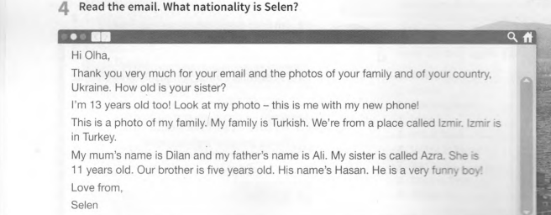
Домашня робота: читати впр.4

